Slide 1



13. 速率
1
2
3
4
5
6
7
8

Slide 2


2023、2017年題型
淑玲和弟弟一起跑步900m。弟弟用了5分鐘，所用
的時間比淑玲多1分鐘。淑玲的平均速率是多少？
A. m/s B. 3m/s
C. m/s D. m/s
1
2
2
3
3
C
3
13
4
4
❶淑玲所用的時間是：5－1 = 4(分鐘)，60×4 = 240，
4分鐘 是 240秒。
3
❷速率 = 路程÷時間
3
= 900 ÷ 240 = (m/s)
4

Slide 3
2022年題型
1. 車站P和車站Q之間的路程是240km。叔叔在
09:50駕車從車站P出發，以75km/h 的平均速
率前往車站Q，他在什麼時間到達車站Q？
A. 12:02 B. 13:02
C. 13:10 D. 01:02
B
叔叔從車站P 到車站Q 用了：
240÷75
= 3.2(小時)
3.2小時 = 3小時＋0.2小時
時間 = 路程÷速率
0.2小時 = 60分鐘×0.2 = 12分鐘
叔叔行駛了3小時12分鐘。
09:50
3小時後
12:50
12分鐘後
13:02

Slide 4
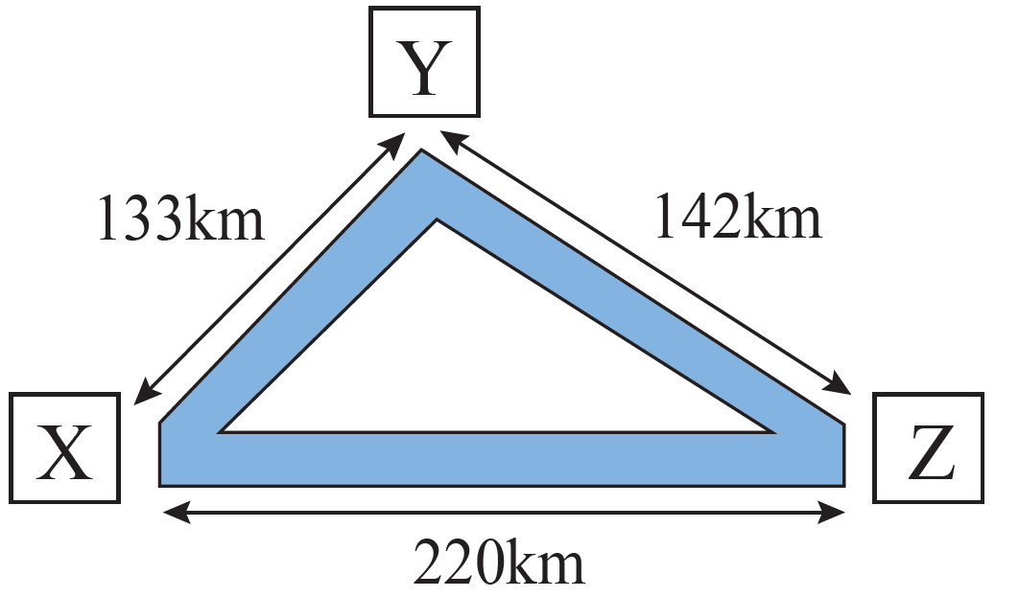
2019年題型
2. 巴士以平均速率44km/h由
X城直接開往Z城。同一時
間，汽車由X城出發，經
Y城開往Z城。若兩車同時
到達Z城，汽車的平均速率
是多少？
A. 5km/h B. 51km/h
C. 55km/h D. 1375km/h
C
速率 = 路程÷時間
巴士和汽車行駛的時間相同。
汽車共行駛了(133＋142)km。
= (133＋142)
÷5
巴士由X城開往Z城需要：
220÷44 = 5 (h)
= 55 (km/h)

Slide 5
2019年題型
3. 緩跑徑每圈長800m，周先生以1.6m/s的平均速率
在該緩跑徑跑了 個圈。他用了多少時間？
A. 444秒 B. 711秒
C. 900秒 D. 2304秒
4
1
5
C
時間 = 路程÷速率
4
= (800× )
÷1.6
1
5
= 900(秒)

Slide 6

爺爺晨跑，他在緩跑徑跑了760m ，再往山上走
走了1280m ，到達山頂時剛好是8:00 a.m.。如
果他全程的平均速率是2m/s，他在什麼時間開
始跑步？
A. 8:15 a.m. B. 8:13 a.m.
C. 7:43 a.m. D. 7:35 a.m.
C
時間 = 路程÷速率
= (760+1280) ÷ 2
= 1020(秒)
1020÷60 = 17
1020秒 = 17分鐘
8:00 a.m.的17分鐘前應是7:43 a.m.。

Slide 7
2015年題型
4. M、N兩車離開K城沿直路向相反方向行駛，M車在8:00 a.m.出發，它的平均速率是72km/h，而
N車在8:30 a.m.出發，它的平均速率是65km/h。
在10:30 a.m.，兩車相距多遠？
A. 342.5km B. 310km
C. 50km D. 17.5km
B
M車
N車
10:30 a.m.
2.5小時
8:00 a.m.
2小時
8:30 a.m.
10:30 a.m.
兩車相距 = M車行駛距離＋N車行駛距離
= 72
×2.5
＋65
×2
路程 = 速率×時間
= 310(km)

Slide 8
2020年題型
5. 當國超昨天前往體育館訓練時，他用了15分鐘步行1.05km，然後他以步行速率的2倍跑完餘下的560m 的路程。他在前往體育館期間跑了多久？
A. 4分鐘 B. 4.5分鐘
C. 5分鐘 D. 5.5分鐘
A
跑了多久 = 跑步路程 ÷ 跑步速率
1
= 560÷( ×2)÷60
1
6
步行速率×2
560m
= 4(分鐘)
1
步行路程 ÷ 步行時間
1.05km
1050÷(60×15)
15分鐘
1050m =
= 1 (m/s)
6

Slide 9
2021年題型
6. 逸偉參加了一項20km 的單車比賽。他首先以12km/h的平均速率騎行了50分鐘。後來他身體不適，再騎行3km 的路程便停了下來。在那時，他距離終點還有多遠？
A. 3km B. 7km
C. 13km D. 17km
B
剩餘路程 = 總路程－已騎行路程
50
－( )
= 20
12×
＋3
60
= 7(km)

Slide 10

2018年題型
7. 每個星期六，美欣要在2:10 p.m.到敬老院集合做義工。
上星期六，爸爸於1:35 p.m.駕車送她到敬老院，汽車的平均速率是42km/h，結果美欣遲到了5 分鐘。美欣家到敬老院的路程是多少？
(只須寫出答案)
路程 = 速率×時間
28
美欣家到敬老院的路程是 km。
她在2:15 p.m.到達。
1:35 p.m.至2:15 p.m.，共過了40分鐘。
40
路程是：42× = 28(km)
60

Slide 11
2018年題型
7. 每個星期六，美欣要在2:10 p.m.到敬老院集合做義工。
(b) 如果美欣要在2:10 p.m.到達敬老院，汽車的
平均速率應是多少？
速率 = 路程÷時間
35
28÷
= 48
汽車的平均速率應是48km/h。
60
她在1:35 p.m. 出發。1:35 p.m.至2:10 p.m.，
共過了35分鐘。

Slide 12
2016年題型
8. 在200m賽跑中， 志謙跑了25秒， 距離終點還有
40m時跌倒不能繼續比賽。
志謙在跌倒前的平均速率是多少？
(只須寫出答案)
志謙在跌倒前的平均速率是
。 (答案須寫上單位)
6.4m/s或6.4米每秒
速率 = 路程÷時間
志謙共跑了(200－40)m。
跌倒前的平均速率是
(200－40)÷25
= 6.4(m/s)

Slide 13
2016年題型
8. 在200m賽跑中， 志謙跑了25秒， 距離終點還有
40m時跌倒不能繼續比賽。
(b) 如果志謙沒有跌倒，以(a)部的平均速率跑完
全程，他需要多少時間？
200÷6.4
= 31.25
他需要31.25秒。
時間 = 路程÷速率
(a)部的平均速率是6.4m/s。

Slide 14
全特訓完

